Slide 1
Проект
«9 Мая – День Победы»
(средняя группа)
Подготовил воспитатель МБДОУ №21 «Дюймовочка» Калина С.В.

Slide 2
Проблема:
Недостаточное знание у детей о празднике «9 Мая – День Победы»
Актуальность:
В период смены общественных формаций нарушается преемственность поколений в воспитании детей, и, прежде всего, в сфере передачи нравственного опыта. Наши дошкольники не испытывают чувства гордости за свою Родину, за героев-победителей в Великой Отечественной войне.
Проект направлен на патриотическое воспитание детей среднего дошкольного возраста. В процессе реализации проекта дошкольников формируется патриотизм, верность, чувство собственного достоинства, чувство гордости за свою Родину.

Slide 3
Цель проекта:
Формирование патриотических чувств детей на основе ознакомления с историей о Великой Отечественной Войне.
Задачи:
1. Сообщить детям элементарные сведения о Великой Отечественной войне;
2. Расширить знания детей о защитниках Отечества;
3. Развивать речь детей, обобщать словарный запас через стихи и песни о войне.
4.Формировать чувство гордости за Родину, за наш народ;
5. Воспитывать любовь и уважение к ветеранам Великой Отечественной войны.
6. Привлекать родителей к участию в создании наглядно- дидактического
материала о ВОВ и макетов военной техники.
7. Развивать способность воспринимать литературные произведения, учить выражать свои чувства об услышанном.

Slide 4
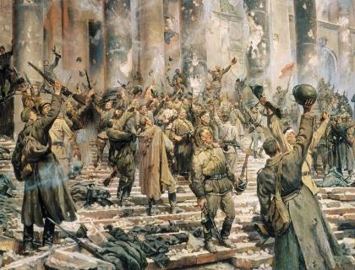
Планируемые результаты:
Заинтересованность детей темой «День Победы» и побуждение их к проявлению познавательной активности.
Самостоятельное проявление инициативы детьми: рассматривают иллюстрации, участвуют в беседах, задают вопросы.
Формирование стремления к поиску информации о памятниках и ветеранах ВОВ.
Воспитание чувства гордости за защитников Отечества.

Slide 5
Реализация проекта осуществляется в несколько этапов.
1. Подготовительный этап
Задачи:
Постановка и определений целей и задач проекта.
Создание в группе развивающей среды по данной теме.
Подбор методической и художественной литературы по данной теме.
Подбор иллюстраций, фотографий, буклетов на военную тематику.
Разработка содержания проекта.
Привлечение родителей к изготовлению и оформление альбома «Солдат Великой Победы-Солдат моей семьи»

Slide 6
2.Основной этап.
Задачи:
Расширить знания детей о Великой Отечественной войне;
Развивать у детей познавательный интерес и творческие способности;
Познакомить детей с произведениями о Великой Отечественной Войне;
Способствовать умению взаимодействовать друг с другом, побуждать детей к совместной деятельности.

Slide 7
3.Заключительный этап:
Рисование плакатов ко Дню Победы;
Изготовление макета «Вечный Огонь», «Военная техника»;
Посещение детьми с родителями музея по выставке к ВОВ;
Экскурсия и возложение цветов у Вечного огня;
Посещение праздника «Никто не забыт, ничто не забыто!»

Slide 8
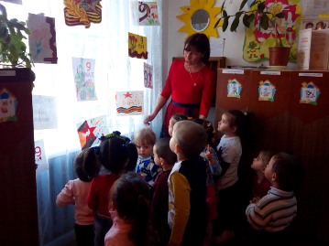
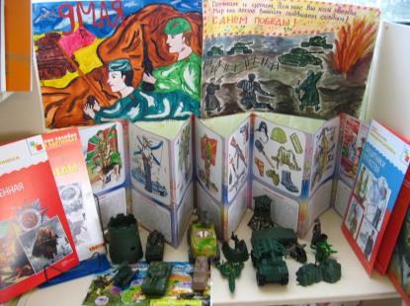
В рамках проекта провели много различных мероприятий:
Рассматривание материала по теме «День Победы»: иллюстрации и альбомы о Великой Отечественной войне
Изготовление папки-передвижки «Этот день Победы»

Slide 9
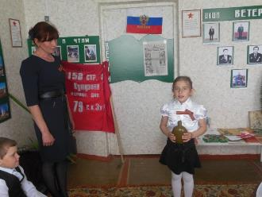
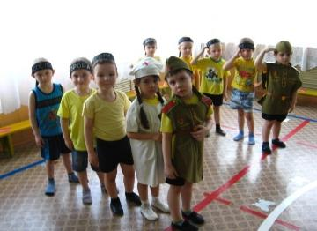
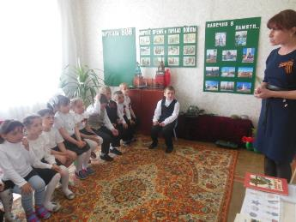
Рассматривание содержимого вещмешка
Проведение сюжетно-ролевой игры «Танкисты»
Знакомство с орденами и медалями

Slide 10
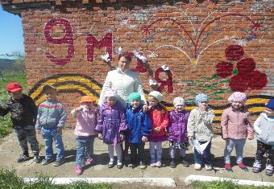
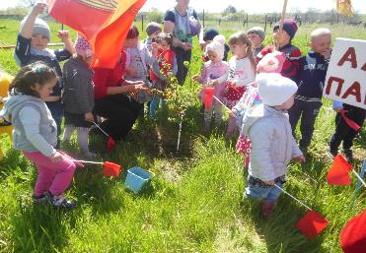
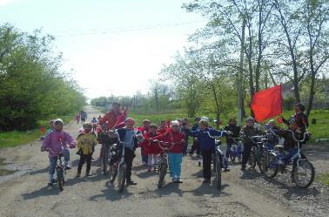
Акция «Голубь Мира»
Гражданско-патриотическая акция
«Посади дерево – вспомни о войне»
Велопробег«Горжусь! Помню! Благодарю!»
.

Slide 11
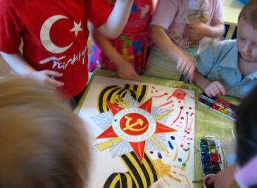
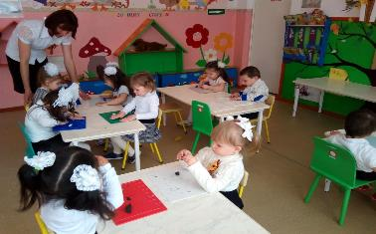
Ребята выполняют коллективную работу «Праздничный салют»
Лепка
«Техника Победы»

Slide 12
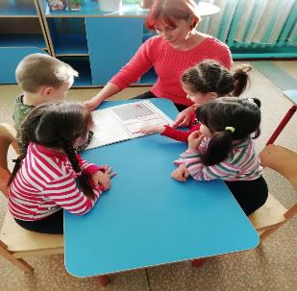
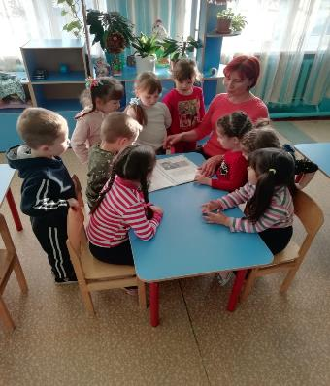
Дети приносили из дома семейные альбомы и
с интересом рассматривали семейные фотографии военных лет.

Slide 13
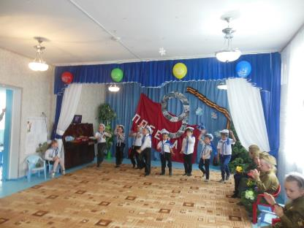
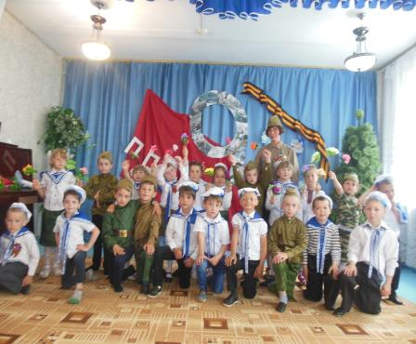
Посещение праздника

Slide 14
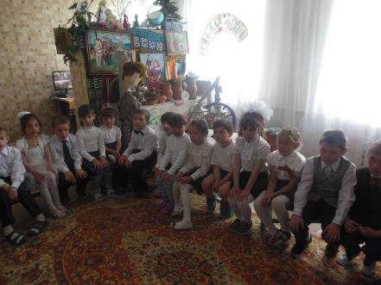
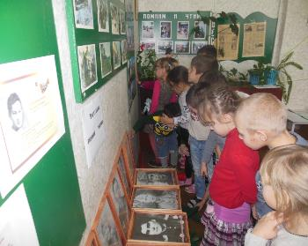
Познавательное тематическое занятие
«Версты войны»
Экскурсия в музей боевой Славы

Slide 15
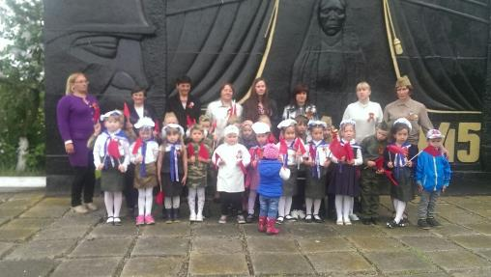
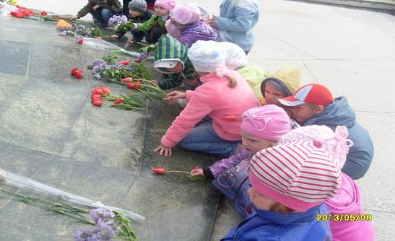
Посещение Вечного огня и возложение цветов

